Slide 1





Набор развивающих игр для детей младшего школьного возраста. Всестороннее развитие
‹#›

Slide 2


АКТУАЛЬНОСТЬ ПРОЕКТА
Комплект игр направлен на всестороннее развитие детей младшего школьного возраста от 6-7 лет до 10-11 лет
Комплект включает в себя как подвижные, так и настольные игры, способствующие развитию не только когнитивных, но и физических способностей в игровом формате.
Игры в наборах систематизированы в порядке возрастающей трудности и в соответствии с возрастом младших школьников.

Slide 3


ЦЕЛЕВАЯ АУДИТОРИЯ
Покупатели :
директоры школы 1-4 классов частных и общеобразовательных школ
Магазины детских товаров
Магазины книг и канцелярии
Родители учащихся 1-4 классов частных и общеобразовательных школ
Потребители :
учащиеся 1-4 классов частных и общеобразовательных школ
‹#›

Slide 4


ПРОБЛЕМА
Усложнение программы из года в год
Много энергии у детей, а они сидят
нет деятельности которая полностью удовлетворяет потребность в расходе энергии
Нет расслабления
‹#›

Slide 5

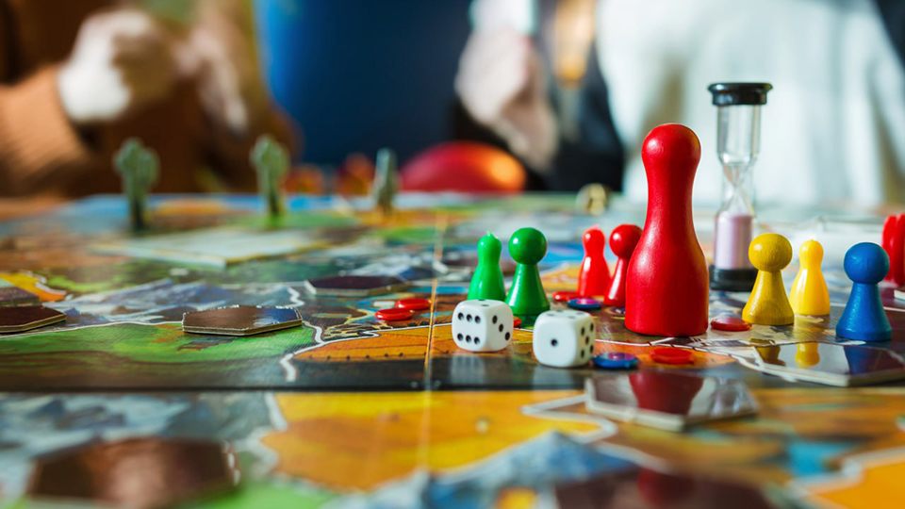
РЕШЕНИЕ
Набор настольных и подвижных игр, направленных на всестороннее развитие младших школьников с учетом современных психологических особенностей младших школьников
‹#›

Slide 6
Функционал:
1. Настольная игра-тренажёр «Таблица умножения». Развитие логического мышления
2. Путешествие по миру. Развитие образного мышление, расширение кругозора
3. Подвижная карточная игра. Развитие координации
4. Игра «Крокодил». Развитие памяти, восприятия
5. Флеш-карты. Развитие произвольного внимания
6. Образование слов из карточек. Расширение словарного запаса
7. «Соедини несоединимое». Развитие воображения
‹#›

Slide 7
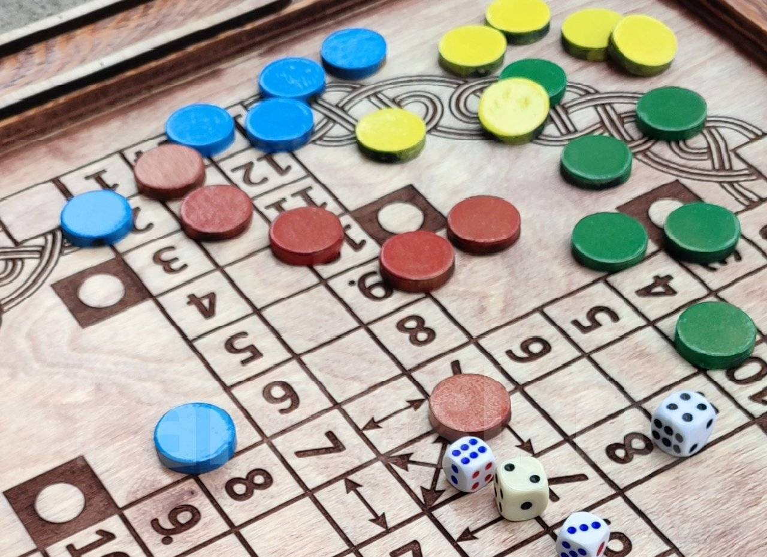
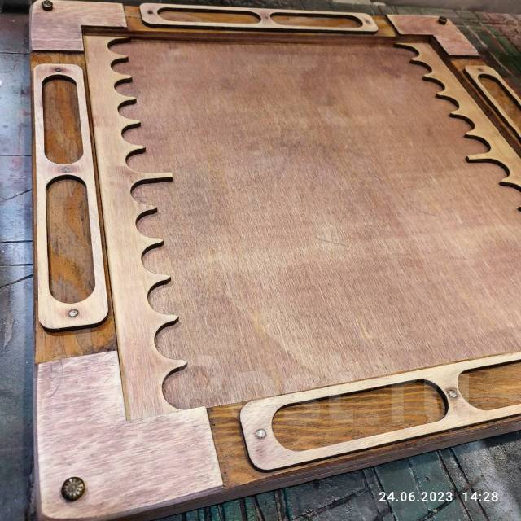
ЦЕННОСТНОЕ ПРЕДЛОЖЕНИЕ
Выгода для покупателя : “Игра 7 в 1 для учеников - это экономично, полезно и практично.”
‹#›

Slide 8
Методология:
1. Развитие навыков и умений: таких как логическое мышление, креативность, решение проблем, математические и языковые навыки и другие.
2. Повышение уровня образования: помогает расширить знания ребенка в определенной области – например, математики, чтения или наук.
3. Улучшение памяти и познавательных способностей: запоминать информацию, различать цвета, формы, цифры .
4. Развитие социальных навыков: сотрудничество, коммуникация и управление эмоциями. Они могут предлагать игры в команде или ролевые игры, где дети учатся взаимодействовать с другими.
5. Развитие творческого мышления: воображения детей, они предлагают конструировать, рисовать, придумывать истории.
6. Развлечение и удовольствие: Они могут быть интересными и увлекательными, что делает их привлекательными для детей.
‹#›

Slide 9

РЫНОК
B2B - частные сады и школы
Покрыто только около 20-30% рынка, то есть ближайшие годы объемы продаж будут расти.
1 игра = 1000 рублей
SOM = 2 250 000 рублей (школы начальные классы) + 2 250 000 сады =
5 млрд. рублей
‹#›

Slide 10

БИЗНЕС-МОДЕЛЬ*
Продажа набора игр
Мастер класс по проведению игр
Себестоимость проекта: 305 200 рублей
Точка безубыточности : 7 месяц 120 100 рублей
Прибыль на 12й месяц : 911 700 рулей
‹#›

Slide 11
ТЕКУЩИЕ РЕЗУЛЬТАТЫ
Создание команды
Распределение ролей в коллективе;
Выявление проблемы, и генерирование идеи для ее решения
Подтверждение гипотезы
Анализ целевой аудитории
Анализ рынка, конкурентов
Проведение интервью
Разработка визуала набора игр

Slide 12
КОМАНДА СТАРТАПА
РОЛЬ | ФАМИЛИЯ ИМЯ | Адизес роль :
Лидер | Крячкова Ксения | Производитель
Педагог начальных классов и английского языка | Исаева Татьяна, Прокопьева Васса | Производитель
Педагог начальных классов и английского языка | Чиркова Дарья, Громова Мария, Литвинова Анастасия | Администратор
‹#›

Slide 13

ПЛАНЫ РАЗВИТИЯ
основные укрупненные задачи
Разработка концепции игры
Проработка дизайна
Методология игры
Сборка первого прототипа
Выпуск и печать игры
Разработка продвижения продукта на рынке
‹#›

Slide 14


КОНТАКТЫ ЛИДЕРА
Крячкова Ксения
‹#›

